Slide 1

C++程序设计经验杂谈
李长河
changhe.lw@gmail.com

Slide 2
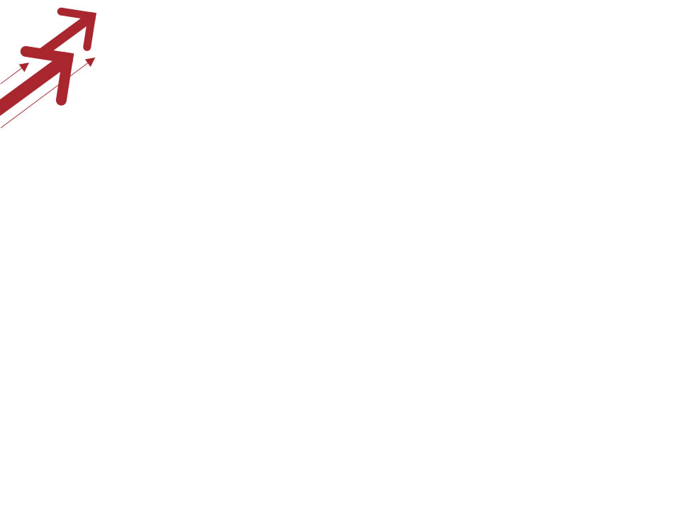


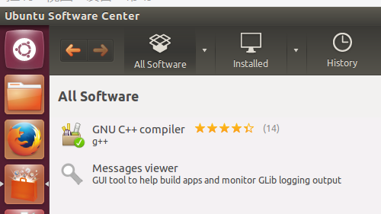
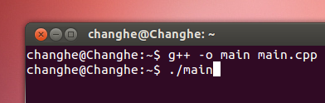
Linux系统下编译运行C++程序
step1：如果windows操作系统，可安装虚拟机 VirtualBox
https://www.virtualbox.org/
step2：下载并在virtualBox下面安装Ubuntu系统：
http://www.ubuntu.com/global
step3: 启动Ubuntu 系统，打开gedit编辑器，编写C++程序
step4:安装GNU c++编译器(build-essential)
step5 打开terminal终端,编译源程序
g++ -o main main.cpp
step6: 运行程序
./main

Slide 3
条款1：从主函数参数传递，避免更改代码
文件读入，每次运行处理一个文件
//main.cpp
...
int main(int argc, char *argv[]){
string file="test1.txt";
ifstream in(file.c_str());
....
return 0;
}
string file="test2.txt";
int main(int argc, char *argv[]){
ifstream in(argv[1]);
....
return 0;
}
main.exe test1.txt
main.exe test2.txt

Slide 4
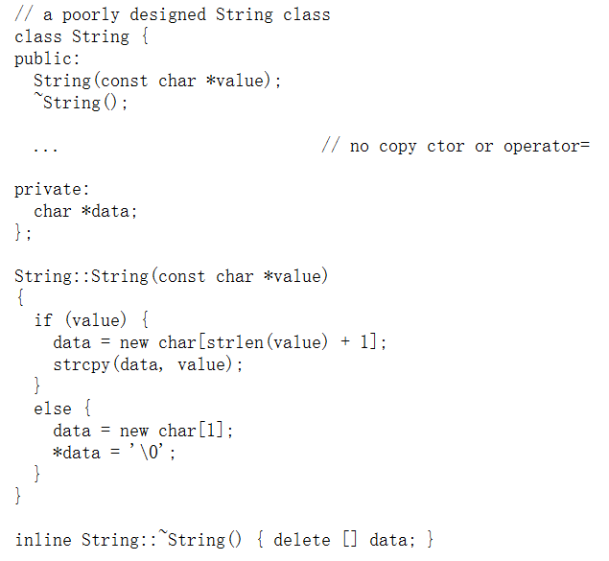
条款2. 为具有动态内存分配的类重新定义/重载复制构造函数和赋值运算符

Slide 5

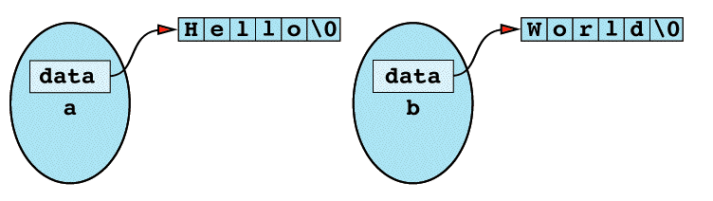
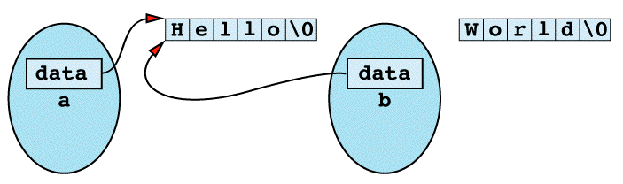
b = a;
问题1： 对象b中的指针data所指的内存空间丢失，且永不能释放
问题2：对象a中指针data所指内存可能重复释放或者使用一个不存在的内存

Slide 6
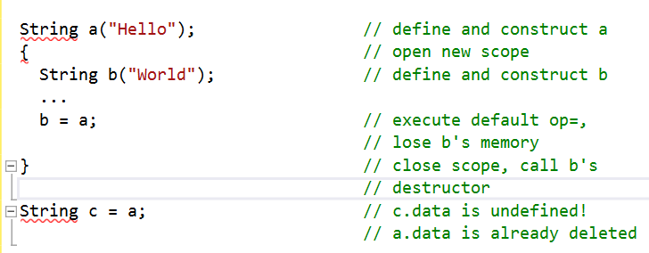
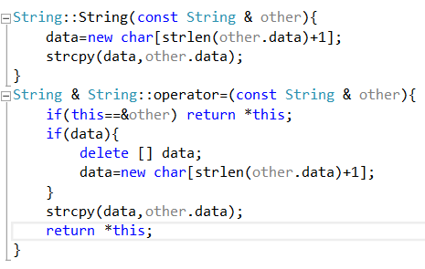

Slide 7
规则3：显式禁止默认成员函数的调用
实现一个数组类模板模拟C风格的数组操作，数组的赋值是禁止的
  double values1[10];
  double values2[10];
  values1 = values2; // error!
  template<class T>
  class Array {
  private:
  Array& operator=(const Array& rhs); // 只声明，不要定义该函数
  public:
  Array& operator=(const Array& rhs)=delete; //C++11
  };
  Array<double> a1(10),a2(10);
  a1=a2; //error

Slide 8
规则4：不要重新定义基类非virtual成员函数
class B {
public:
void mf();
...
};
class D: public B { ... };
D x; // x is an object of type D
B *pB = &x; // get pointer to x
pB->mf(); // call mf through pointer
D *pD = &x; // get pointer to x
pD->mf(); // call mf through pointer
然而，
pB->mf(); // calls B::mf
pD->mf(); // calls D::mf
原则：
1. 所有作用于基类的操作都适用于它的派生类
2. 派生类会继承所有基类非虚函数的接口(iterface)和实现(implementation)
class D: public B {
public:
void mf(); // hides B::mf;
...
};

Slide 9
条款5.理解你自己想要做的
1. 一个公共基类意味着所有的派生类都会继承其数据和函数成员
class B{}; class D1: public B{}; class D2:private B{};
2.公有继承意味着派生类对象是基类对象，和基类关系：IS-A
class Person{}; class Student: public Person{};
3. 私有继承意味着派生类根据基类创建，和基类关系 implemented-in-terms-of
class B{}; class D:private B{};
D d； B b(d); //error, 说明派生类对象d不是基类类型
只是简单的代码重用，没有任何关联
public继承意味着：
1.纯虚函数只继承接口；2. 虚函数继承接口和默认的实现；3. 非虚函数继承接口和实现。

Slide 10
条款6.一个“空”类并非是一个空类
class Empty{}; 等价于
class Empty {
public:
  Empty(); // default constructor
  Empty(const Empty& rhs); // copy constructor
  ~Empty(); // destructor
  Empty& operator=(const Empty& rhs); // assignment operator
  Empty* operator&(); // address-of operators
  const Empty* operator&() const;
  Empty(Empty&& rhs); //move constructor,C++11
  Empty& operator=(Empty&& rhs); //move assignment operator,C++11
};
const Empty e1; // default constructor;
Empty e2(e1); // copy constructor
e2 = e1; // assignment operator
Empty *pe2 = &e2; // address-of operator (non-const)
const Empty *pe1 = &e1; // address-of operator (const)

Slide 11
条款7.理解临时对象的来源
template<class T>
void swap(T& object1, T& object2){
T temp = object1; // 定义一个T类型的临时对象temp，说法正确吗？
object1 = object2;
object2 = temp;
}
int a(0),b(3); a=b+1+a+2;
临时对象：
在代码中不可见，由编译器根据需要创建的无名对象并由编译器负责对象的析构。
来源一：
隐式的类型转换
// returns the number of occurrences of ch in str
size_t countChar(const string& str, char ch);
...
char buffer[MAX_STRING_LEN];
char c;
...
cout << "There are " << countChar(buffer, c)
<< " occurrences of the character " << c
<< " in " << buffer << endl;

Slide 12
条款7.理解临时对象的来源
消除临时对象：传入string类型实参或者改变形参类型，可利用重载技术
建议：书写代码时，避免隐式类型转换。
C++能做到的：
来源二： 函数返回一个对象
消除临时对象：用operator+=代替operator+
Complex & operator+=(const Complex & rhv){
this->rational+=rhv.rational;
this->image+=rhv.image
return *this;
}
void uppercasify(string& str); //小写字母变成大写字母
char subtleBookPlug[] = "Effective C++";
uppercasify(subtleBookPlug); // error!
C++禁止为non-const 引用类型产生临时对象
const Complex operator+(const Complex & lhs, const Complex & rhs);
Complex a,b(2,5);
Complex c=a+b;
Complex c;
c+=a;
c+=b;

Slide 13
条款7.理解临时对象的来源
总结：尽量消除临时对象的产生，提高程序运行效率。 pass-by-value或者return-by-value永远会产生临时对象。 reference-to-const 参数也可能会产生临时对象。临时对象无法避免的情况下，用move()函数强制调用move构造函数或move赋值函数,减少数据在内存中的复制操作。
class Sandbox{
public:
Sandbox(const string& n) : member(n) {}
const string& member;
};
int main(){
Sandbox sandbox1(string("four"));
cout << "The answer is: " << sandbox1.member << endl;
Sandbox sandbox2(move(string("four"))); //c++11
cout << "The answer is: " << sandbox2.member << endl;
}
string s("four");
Sandbox sandbox(s);
The answer is: four
The answer is:
The answer is: four

Slide 14
条款8.返回值优化（Return-Value-Optimization）
考虑一个分数类
class Rational {
public:
Rational(int numerator = 0, int denominator = 1);
...
int numerator() const;
int denominator() const;
const Rational operator*(const Rational& lhs,const Rational& rhs);
};
const Rational& operator*(const Rational& lhs, const Rational& rhs){
Rational result(lhs.numerator() * rhs.numerator(),
lhs.denominator() * rhs.denominator());
return result;
}
//危险并且错误的做法

Slide 15
对这个函数消除临时对象是徒劳的，但我们可以这样做
语法上不能避免临时对象的产生，即构造和
析构的代价不能避免，但目前的编译器能够
提供返回值优化技术，只在对象c的内存进行
操作(C++ 11已经从语法上(move)实现了此优化)
const Rational operator*(const Rational& lhs, const Rational& rhs){
return Rational(lhs.numerator() * rhs.numerator(),
lhs.denominator() * rhs.denominator());
}
Rational a = 10;
Rational b(1, 2);
Rational c = a * b;

Slide 16
条款9.避免构造函数的隐式类型转换
class Foo{
public:
// single parameter constructor, can be used as an implicit conversion
Foo (int foo) : m_foo (foo) { }
int GetFoo () { return m_foo; }
private:
int m_foo;
};
void DoBar (const Foo &foo){
int i = foo.GetFoo ();
}
int main(){
DoBar(32);//隐式类型转换，调用Foo类带int的构造函数
}
explicit
DoBar(Foo(32)); //ok,显式调用构造函数
//error

Slide 17
条款10.运行时类别识别（RTTI）
Base *pb=nullptr; Derived d;
pb=&d;
d.funD(); //ok
pb->funD(); //error,pb的动态类型和d的静态类型是一致的，调用 //funD()函数是可以的
class Base{
public:
void funB();
}；
class Derived:public Base{
public:
void funD();
};

Slide 18
条款10.运行时类别识别（RTTI）
dynamic_cast：将基类类型的指针或引用安全转换为派生类的指针或引用
typeid：返回指针或引用所指对象的实际类型
1. dynamic_cast操作符：非强制类型转换，进行安全检查，若失败返回0
class Base{}； class Derived:public Base{};
Base *bptr=new Derived();
if(Derived *dptr=dynamic_cast<Derived *>(bptr)){//tips
//进行安全检查；不会在dptr和安全判断之间插入代码
}else{
//若失败， dptr不会在其他地方被使用，作用域仅限次if语句
}
或者: if(Derived &derf=dynamic_cast<Derived &>(*bptr))...
若失败，系统抛出异常
Find out static_cast, const_cast & reinterpret_cast, which u may need

Slide 19
条款10.运行时类别识别（RTTI）
2. typeid(e)， e: 任意表达式或类型名
class Base{}； class Derived:public Base{};
Base *bptr,b; Derived *dptr,d;
bptr=&d; if(typeid(*bptr)==typeid(Derived), yes,
返回bptr实际指向对象类型，即bptr的动态类型
bptr=new Derived(); if(typeid(*bptr)==typeid(Derived), yes
if(typeid(b)==typeid(d)), no，返回对象的静态类型
3. typeid(对象).name():返回c风格的字符数组指针 char *, 即对象所属的类
cout<<typeid(Base).name(); // 需包含<typeinfo>头文件
输出： class Base

Slide 20
条款11.避免指针产生的内存泄漏
------------智能指针：技术篇1
int *p=new int(10),i;
p=&i; // error，memory leaking
我们想设计一种智能指针，能够
1.构造和析构： 自动构造和析构，默认值0，析构是自动释放指向的内存
2.赋值和复制：自动为其所指之物进行赋值或复制操作，完成deep copy
3.解引：当用户解引所指之物时，能够提供相应的操作。
考虑到代码的通用性，我们决定用template技术来实现一个智能指针类模板

Slide 21
------------智能指针：技术篇1
template <class T>
class SmartPtr{
public:
SmartPtr(T* p=0): pointee(p){ }
~SmartPtr(){ delete pointee; };
private:
T* pointee;
};
int main(){ // 自动构造和析构，作用域结束时，回收所指内容
SmartPtr<int> ptr1=new int(0);
}
进一步完善其拷贝构造函数和赋值函数，关键性的原则：同一个对象只能被一个指针拥有
问题：还是存在内存（资源）泄漏问题
SmartPtr<int> ptr1=new int(0);
{
SmartPtr<int> ptr2(ptr1);
}
SmartPtr<int> ptr3;
ptr3=ptr1; //ptr1所指向的内存已释放

Slide 22
template <class T>
class SmartPtr{
public:
SmartPtr(T* p=0): pointee(p){ }
~SmartPtr(){ delete pointee; }; //rhs不再拥有任何东西
SmartPtr(SmartPtr<T> & rhs):pointee(rhs.pointee){ rhs.pointee=0;}
SmartPtr<T> & operator=(const SmartPtr<T> & rhs){
if(this!=&rhs) { pointee=rhs.pointee; }
return *this;
}
private:
T* pointee;
};
int main(){
SmartPtr<int> ptr1=new int(0); SmartPtr<int> ptr2(ptr1); //发生了什么？
SmartPtr<int> ptr3; ptr3=ptr2; //又发生了什么事情？
}
进一步完善其解引和->操作,使之能够像build-in指针一样使用
if(this!=&rhs){ delete pointee; pointee=rhs.pointee;rhs.pointee=0; }

Slide 23
条款9.灵巧指针
class Point{
int x,y;
public:
Point(int v1=0,int v2=0):x(v1),
y(v2){ }
int getx(){return x;}
};
template <class T>
class SmartPtr{
public:
SmartPtr(T* p=0): pointee(p){ }
~SmartPtr(){ delete pointee; };
SmartPtr(SmartPtr<T> & rhs):pointee(rhs.pointee){ rhs.pointee=0;}
SmartPtr<T> & operator=(const SmartPtr<T> & rhs){
if(this!=&rhs){ delete pointee; pointee=rhs.pointee;rhs.pointee=0; }
return *this;}
SmartPtr & operator*(){ return *pointee;} //解引操作
SmartPtr * operator->(){return pointee; }//返回指针
private:
T* pointee;
};
int main(){
SmartPtr<int> ptr1=new int(0); *ptr1=10;
SmartPtr<Point> ptr2=new Point(); cout<<ptr2->getx();
}
内存泄漏和重复释放
int *p=new int(10); int i; p=&i; //error
int *p=new int; int *q; q=p; delete q; *p=10; //error
...
内置的指针用起来怎么这么不安全啊？ 能不能设计一个自动回收内存的指针呢？
进一步完善

Slide 24
template <class T>
class SmartPtr{
public:
explicit SmartPtr(T* p=0): pointee(p){} //避免隐式类型转换
template<class U> SmartPtr(SmartPtr<U> & rhs):pointee(rhs.release()){}
template<class U> SmartPtr<T> & operator=(SmartPtr<U> & rhs){
if(this!=&rhs) reset(rhs.release()); return *this;
}//允许兼容的指针进行复制或转换，派生类指针到基类指针的转换
~SmartPtr(){ delete pointee; };
T& operator*() const{ return *pointee; }
T* operator->() const{ return pointee; }
T* get() const {return pointee; } //增加三个公共接口
T* release(){ T *oldP=pointee; pointee=0; return oldP; }
void reset(T *p=0){ if(pointee!=p){ delete pointee; pointee=p; } }
private: T* pointee;
};
设计原则：一个对象只能被一个指针所拥有

Slide 25
条款12：代理类
---------技术篇2
问题1： 创建一个管理2D数组类， 要求能像build-in 二维数组一样使用，例如
Array2D arr; arr[0][0]=10;
class Array2D{
...
int operator [][](); //重载[][],error, C++ 里没有这个运算符
};
仔细想想， arr[0][0]---->等价于 (arr[0])[0]. 可以重载[]的时候返回另外一个类的类对象， 然后让那个类的类对象进一步调用其重载[]。 Bingo！

Slide 26
---------技术篇2
template<typename T>
class Array2D{
public:
Array1D & operator[](int idx){ return m_arr[idx]; }
private:
Array1D *m_arr;
size_t m_size;
class Array1D{
......
T & operator[](int idx){ return m_arr[idx]; }
private:
T *m_arr;
size_t m_size;
};
};
...
cout<<arr[0][0]<<endl;
//等价于(arr.operator[](0)).operator[](0)

Slide 27
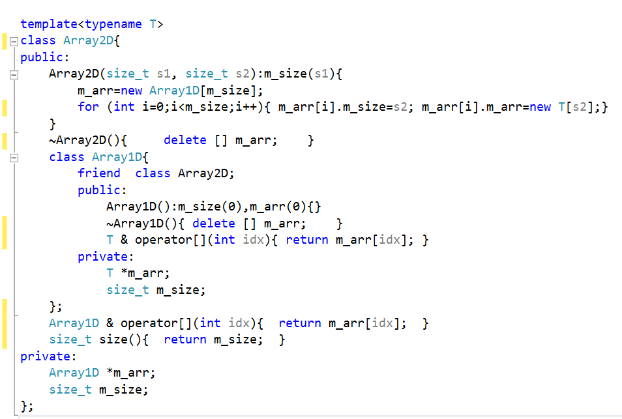
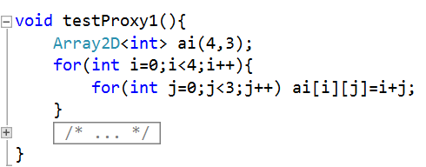

Slide 28
---------技术篇2
代理类：
class SomeClass{
......
class ProxyClass{
......
};
};
在一个类的内部定义，在类的外面访问不到，也就意味着代理类对于类的使用者而言是不存在的。其功能是完成普通类不能实现的功能。

Slide 29
---------技术篇2
问题2：如何区分对一个数组元素的访问时左值还是右值？
int arr[10]; ......
arr[0]=2; //左值
cout<<arr[0]<<endl; //右值
想啊想！ 没想出来。
答案：找代理类帮忙， 仔细想想
arr[0]=2; 和cout<<arr[0];的区别。=操作必然会尝试改变左值对象arr[0]的值， 这时候，我们可以让左值操作调用代理类的operator=()；如果是右值操作，我们可以让右值操作调用代理类的类型转换操作符

Slide 30
类型转换操作符
T1::operator T2() [const]; //T1的成员函数，"(T2)a"类型转换
1. 转换函数必须是成员函数，不能指定返回类型，并且形参表必须为空；返回值是隐含的，返回值是与转换的类型相同的，即为上面原型中的T2；
2. T2表示内置类型名（built-in type）、类类型名（class type）或由类型别名（typedef）定义的名字；对任何可作为函数返回类型的类型（除了 void 之外）都可以定义转换函数，一般而言，不允许转换为数组或函数类型，转换为指针类型（数据和函数指针）以及引用类型是可以的；
3. 转换函数一般不应该改变被转换的对象，因此转换操作符通常应定义为 const 成员；
4. 支持继承，可以为虚函数；
5. 只要存在转换，编译器将在可以使用内置转换的地方自动调用它；
class D{
double m_d;
public:
operator int() const{
return static_cast<int>(m_d);
}
};
void fun(int x){ .... }
D d(2.34);
fun(d);

Slide 31
class myString{
string m_data;
class charProxy{
myString & m_string;
charProxy operator=(char c){ //lvalue
m_string.m_data[m_idx]=c;
return *this;
}
operator char () const{//rvalue
return m_string.m_data[m_idx];
}
};
charProxy operator[](size_t idx){
return charProxy(*this,idx);
}
};
myString s("c++");
s[0]='g';
cout<<s[0];

Slide 32
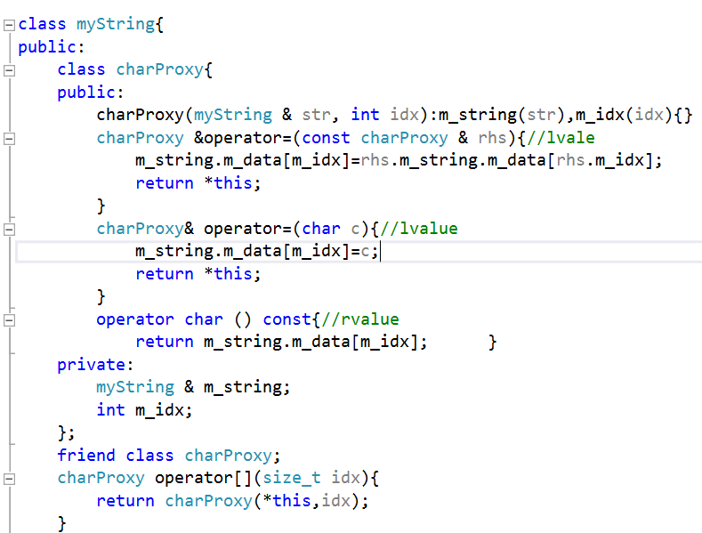
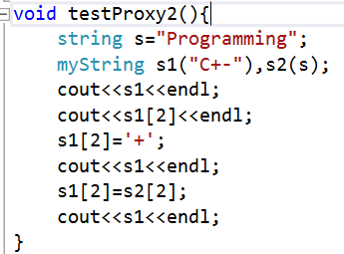

Slide 33
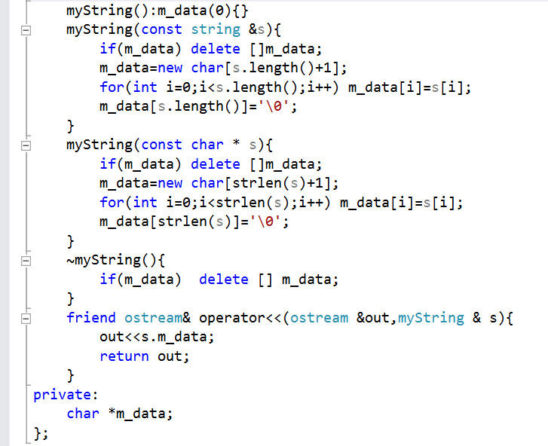

Slide 34
That's IT, But not ALL
Boost :http://www.boost.org/
百度百科：Boost库是一个可移植、提供源代码的C++库，作为标准库的后备，是C++标准化进程的开发引擎之一。 Boost库由C++标准委员会库工作组成员发起，其中有些内容有望成为下一代C++标准库内容。在C++社区中影响甚大，是不折不扣的“准”标准库。
GT界面编程, Openframework（3D可视化）, 多线程, GPU编程，等

Slide 35
C++知识层级
层级一：语法/语意(C++)
层级二：专家经验(C++/OOP)
层级三：底层机制(C++ Object Model)
层级四：设计观念的复用(C++/Patterns)
“学会使用c++写个程序也相对比较容易，但是用好C++则永无止境。高效、异常安全、易用、可维护、可重用。个人觉得C++没有在实际工作环境中实践3-4年以上，是无法精通的”—一个工作2年的一个网友

Slide 36
推荐C++ books
层级一：语法/语意(C++)
1. C++ Primer ( 中文版，侯俊杰 译) by Stanley B. Lippman
层级二：专家经验(C++/OOP)
1. (More )Effective C++(中文版,侯俊杰 译), by Scott Meyers.
2. (More )Exceptional C++ (中文版,侯俊杰 译)，by Herb Sutter
层级三：底层机制(C++ Object Model)
1. Inside the C++ Object Model (深度探索C++物件模型，侯俊杰 译),by Stanley Lippman.
层级四：设计观念的复用(C++/Patterns)
1. Design Patterns：Elements of Reusable Object Oriented Software,
by Erich Gamma,Richard Helm,Ralph Johnson,and John Vlissides
2. Modern C++ Design: Generic Programming and Design Patterns Applied by Andrei Alexandrescu.

Slide 37
C++之路曼曼其修远兮，吾将上下而求索

Slide 38
作业
学生管理系统可视化，下周四7月2日下午15:00截止

